Slide 1
Alzheimer’s disease diagnosis via multimodal feature fusion
Yue Tu, Shukuan Lin ∗, Jianzhong Qiao ∗, Yilin Zhuang, Peng Zhang
Computers in Biology and Medicine
journal homepage: www.elsevier.com/locate/compbiomed

Slide 2
简介
提出一种新的多模态特征转换和融合模型用于AD的诊断
患者的临床表征数据的处理：
Feature transformation:避免不同模态数据之间特征维数的差异，进一步挖掘AD诊断的重要特征。提出了一种基于几何代数的特征扩展方法，从患者的临床和个人生物数据中获得不同层次的高维特征
an influence degree-based feature filtration algorithm :过滤掉对AD诊断没有明显指导意义的特征。
特征融合：基于ANN (Artificial Neural Network)的框架，将变换后的特征与CNN (Convolutional Neural Network)提取的MRI图像神经影像学特征融合，用于AD诊断
（将高维神经影像学特征与低维轮廓特征相结合，可能造成维度失配，不能显著提高准确率。）

Slide 3
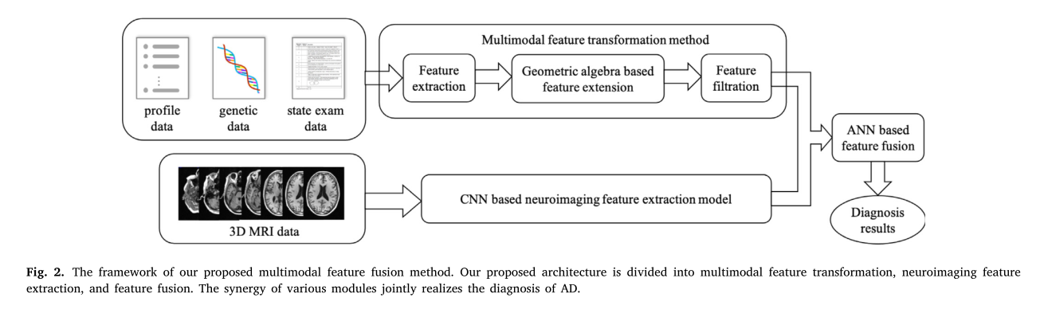
多模态数据特征转换：包括“Geometric Algebra based feature extension”（从理论上证明了所提出的特征扩展方法对于原始多模态信息数据的表达是完整和正确的） 和”feature filtration” 两步
设计了一种基于CNN(卷积神经网络)的神经成像特征提取模型，从MRI数据中提取特征。为了更好地整合神经影像特征和多模态信息特征，设计了一种基于ANN (Artificial Neural Network)的多模态特征融合模型，融合多模态特征用于AD诊断。
在ADNI上的实验结果表明，该诊断模型比其他诊断方法具有更高的准确率，且该方法的收敛速度更快。

Slide 4
Feature transformation 1
将患者生物和临床信息的一阶特征扩展为多层次的高阶特征
（还没看懂具体证明过程）

Slide 5
特征过滤算法
针对multi-vector的特征：构建二元logistic回归模型评价特征组对阿尔茨海默病的影响
针对 single vector: adopt the mechanism of double testing(two-step test) 分析了该特征对AD诊断的影响，并对测试的合理性进行了判断验证，提高了方法的可靠性
for dichotomous and categorical variables, 类似处理

Slide 6
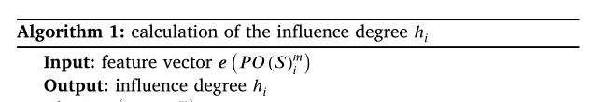
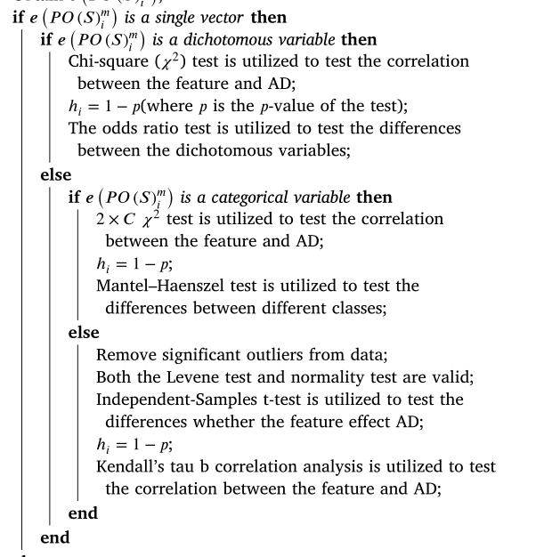
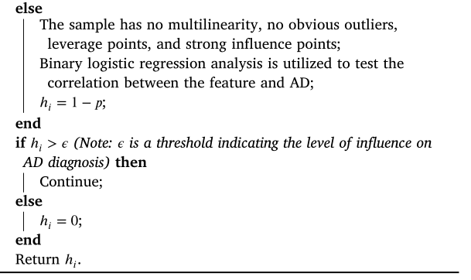

Slide 7
总结上述算法
运行算法1后，可以得到不同特征对AD诊断的影响程度。同时，在特征融合过程中，会截断影响程度过低的特征，以消除特征冗余带来的噪声。

Slide 8
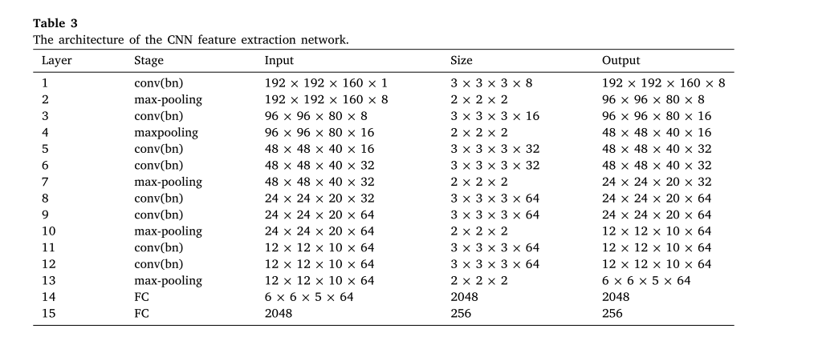
CNN 网络
在这个CNN架构中，我们选择ReLU (Rectified Linear Unit，整流线性单元)作为激活函数，因为它可以避免梯度消失，防止过拟合。在每个卷积层的后面，增加了一个 (batch normalization, BN)层，以减少数据波动，提高训练速度。为了提取患者显著不同的特征，使用max-pooling进行特征过滤。在FC层中，Dropout用于避免过拟合

Slide 9
ANN feature fusion diagnostic model
首先，将CNN提取的神经影像学特征与从患者临床和生物信息中提取的特征进行拼接。然后，建立两个全连接(FC)层，以获得更深刻的融合特征。最后，利用softmax层得到最终的诊断结果。类似地，Dropout也用于FC层以避免过拟合。
同时，使用Adam优化器对整个网络进行训练，以达到最优解

Slide 10
测试
将上文提出的模型在AD诊断任务(即AD与NC)和MCI诊断任务(即sMCI与pMCI)上进行了验证。按照7:1:2的比例将数据集分为训练集、验证集和测试集。
将提出的融合诊断模型与几种其他诊断模型进行比较

Slide 11
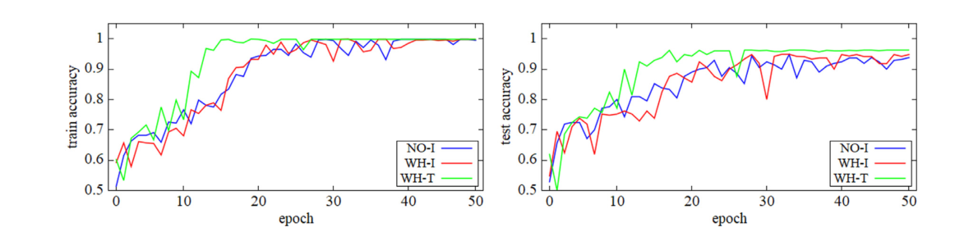
Performance of feature transformation method
WH-T：With transformation
WH-I : With information（all multimodal information data without feature transformation. ）
NO-I: No information, only images

Slide 12
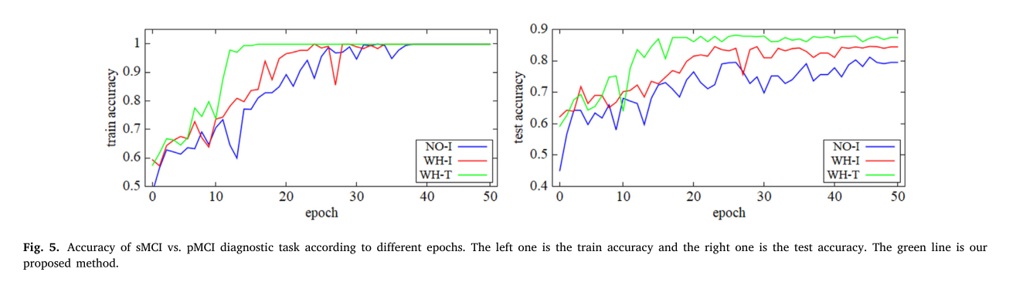
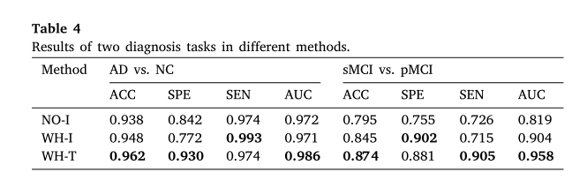
从表中可以看出，进行特征变换的诊断模型可以获得最好的准确率，同时获得更快的收敛速度（迭代次数更少）

Slide 13
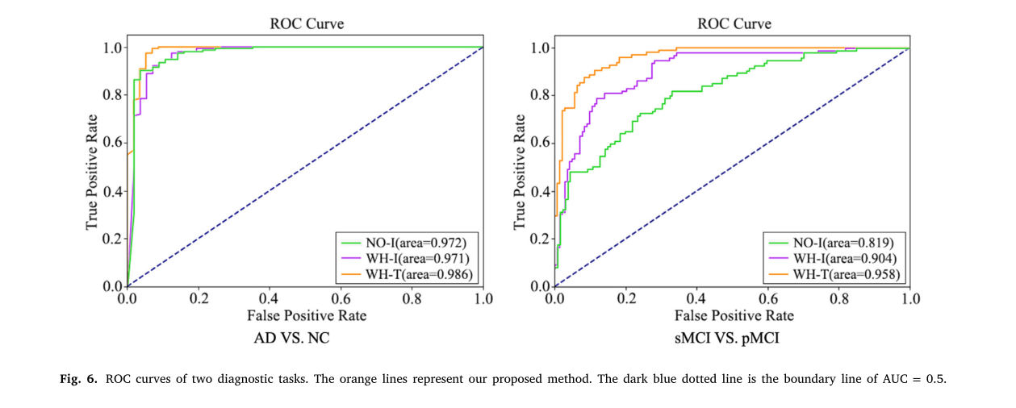

Slide 14
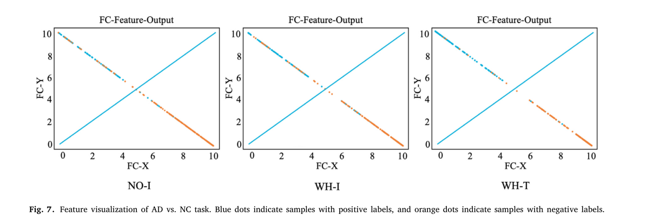
特征可视化：
为了更直观地展示多模态特征融合对阿尔茨海默病诊断的效果，采用特征可视化的方法将NO-I、WH-I、WH-T的全连通层的特征输出结果显示出来。

Slide 15
总结
该模型提高了诊断精度，加快了诊断模型的收敛速度。观察到，当模型被训练到最优状态时，我们提出的模型在AD与NC诊断任务中可以达到96.2%的准确率，在sMCI与pMCI诊断任务中可以达到87.4%的准确率。

Slide 16
